Slide 1

FUNDAMENTOS DE SEGURIDAD EN RED
MODULO 1
EQUIPO:
CANUL POOT ENGER ISAAC
CERVANTES LARA JOSÉ FABIÁN
CHI HUCHIM EMILY RUBÍ
DURAN RAMÍREZ LUIS MANUEL

Slide 2
INTRODUCCIÒN
Este módulo comienza con una descripción general sobre la seguridad y defensa de la red. Proporcionando información sobre los diferentes tipos de enfoques de defensa de la red.
Posteriormente, el módulo analiza los tipos de controles de seguridad de la red y finaliza con una breve discusión sobre los protocolos de seguridad de la red.

Slide 3
CONCEPTOS BÁSICOS DE SEGURIDAD
CONTROLES
PROTOCOLOS
DISPOSITIVOS
Gestiona el acceso a los recursos de una organización en función de la identidad de los usuarios.
Protege la integridad de los datos en tránsito en una red, utilizando técnicas criptográficas y de cifrado en los mensajes que circulan por la red.
Dispositivos activos, pasivos y preventivos, y también que incluyen Unified Threat Management (UTM), que combina funciones de todos estos dispositivos.

Slide 4
OBJETIVOS DE LA DEFENSA DE RED
SEGURIDAD | Salvaguardar la información, sistemas y estructuras de una organización de accesos no autorizados, usos indebidos, alteraciones, ataques de denegación de servicio y cualquier forma de degradación.
CONFIANZA | Que la organización confíe en los principios de garantía de la información (IA).
PRINCIPIOS DE GARANTÍA | Los principios de Garantía de la Información (IA) salvaguarda una red organizacional contra amenazas de seguridad, facilitando así las actividades de seguridad de la organización.

Slide 5
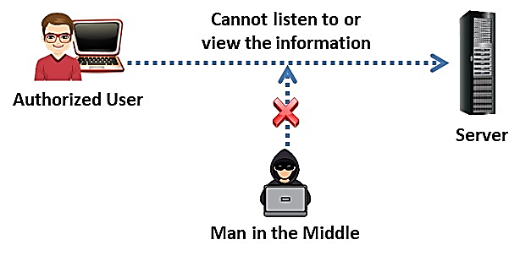
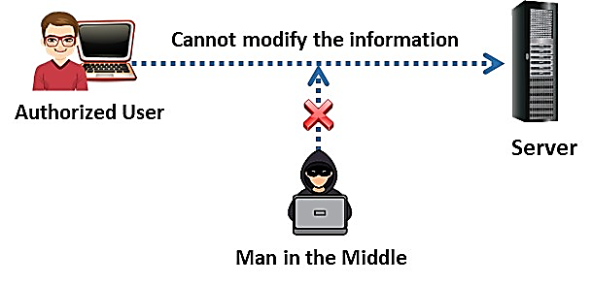
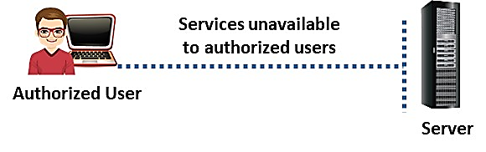
PRINCIPIOS DE ASEGURAMIENTO DE LA INFORMACIÓN
CONFIDENCIALIDAD
INTEGRIDAD
Sólo los usuarios autorizados accedan, utilicen o copien la información.
DISPONIBILIDAD
Protege los datos y no permite su modificación, eliminación o corrupción sin la autorización adecuada.
Proceso de proteger los sistemas o redes de información que almacenan datos confidenciales, para ponerlos a disposición de los usuarios finales cuando soliciten acceso.

Slide 6
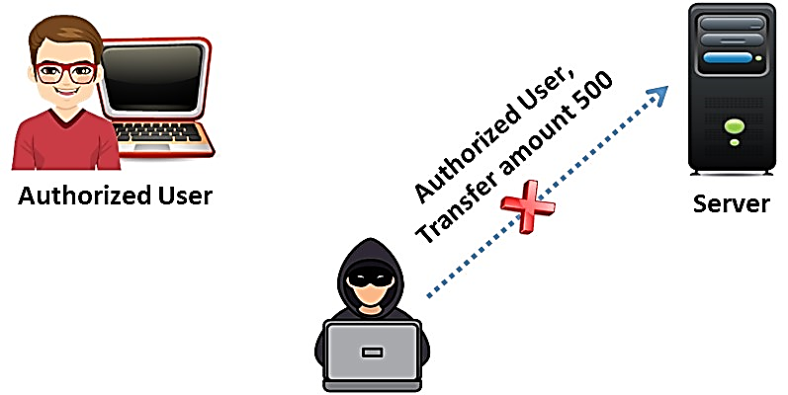
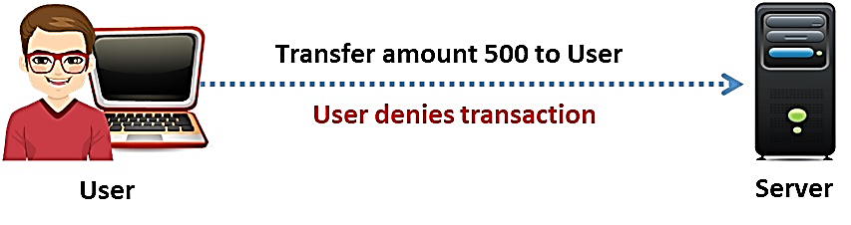
PRINCIPIOS DE ASEGURAMIENTO DE LA INFORMACIÓN
NO REPUDIO
AUTENTICACIÓN
El no repudio otorga acceso a información protegida al validar que la firma digital proviene de la parte prevista.
Autorización de usuarios con las credenciales proporcionadas, comparándolas con las de una base de datos de usuarios autorizados en un servidor de autenticación, para otorgar acceso a la red.

Slide 7
BENEFICIOS DE LA DEFENSA DE RED
CUMPLIR
GARANTIZAR
ASEGURAR
REDUCIR
PROTEGER
Regulaciones gubernamentales
Comunicación segura
Ventaja competitiva
Riesgo de ataques
Información

Slide 8
DESAFÍOS DE LA DEFENSA DE RED
Entornos informáticos distribuidos
Las vulnerabilidades de seguridad expuestas para comprometer la seguridad de la red.
Amenazas emergentes
Las amenazas potenciales a la red evolucionan a diario.
Falta de habilidades de seguridad
Las organizaciones no pueden defenderse contra ataques que aumentan rápidamente debido a la falta de habilidades de seguridad de red.

Slide 9
TIPOS DE ENFOQUE DE DEFENSA DE RED
PREVENTIVO
Evita amenazas o ataques a la red objetivo.
Para detectar ataques.
REACTIVO
RETROSPECTIVO
Examina las causas de los ataques y contienen, remedian, erradican y se recuperan del ataque.
Para tomar decisiones informadas sobre posibles ataques en la red en el futuro.
PROACTIVO

Slide 10
CONTROLES ADMINISTRATIVOS DE SEGURIDAD
Política de seguridad
Cumplimiento del marco regulatorio
Clasificación de la información
Principio de privilegios mínimos
Seguimiento y supervisión de empleados
Concientización y capacitación en seguridad

Slide 11
CONTROLES DE SEGURIDAD FÍSICA
Los controles de seguridad física se clasifican en:
1
Prevención: Evita el acceso no autorizado con controles como cerraduras y biometría.
2
Disuasión: Dificulta violaciones con medidas de seguridad y señales de advertencia.
3
Detección: Detecta intentos no autorizados con cámaras y alarmas.

Slide 12
CONTROLES TÉCNICOS DE SEGURIDAD
ACCESO AL SISTEMA
AUDITORÍA
Restringen el acceso a los datos.
Registra y examina las actividades.
ENCRIPTACIÓN
AUTENTICACIÓN
Protegen la integridad y privacidad.
Solo usuarios autorizados accedan.
}
ACCESO A LA RED
DISPOSITIVOS DE SEGURIDAD
Utilizan firewalls y sistemas de detección.
Gestionan el acceso a dispositivos de red.

Slide 13
PROTOCOLOS DE SEGURIDAD DE RED
RADIUS (REMOTE AUTHENTICATION DIAL-IN USER SERVICE):
Utilizado para autenticar usuarios y autorizar su acceso a una red.
Comúnmente empleado en redes de acceso remoto, como VPNs o redes Wi-Fi.
Proporciona un servicio centralizado de autenticación, autorización y contabilidad.
TACACS+ (TERMINAL ACCESS CONTROLLER ACCESS-CONTROL SYSTEM PLUS):
Se utiliza principalmente para autenticar y autorizar usuarios en dispositivos de red.
Proporciona un control granular sobre el acceso a recursos de red.
Más robusto y seguro que su predecesor, TACACS.

Slide 14
PROTOCOLOS DE SEGURIDAD DE RED
KERBEROS:
Un protocolo de autenticación que se utiliza para verificar la identidad de usuarios y servicios en una red.
Ampliamente utilizado en sistemas Windows y entornos de red empresariales.
Proporciona autenticación segura a través de tickets y cifrado.
PGP (PRETTY GOOD PRIVACY):
Un estándar de cifrado que se utiliza para proteger la privacidad de la comunicación de correo electrónico y archivos.
Emplea criptografía de clave pública y privada para cifrar y firmar digitalmente mensajes.

Slide 15
PROTOCOLOS DE SEGURIDAD DE RED
S/MIME (SECURE/MULTIPURPOSE INTERNET MAIL EXTENSIONS):
Extiende la seguridad de correo electrónico en aplicaciones como Outlook.
Permite cifrar, firmar digitalmente y autenticar mensajes de correo electrónico.
S-HTTP (SECURE HYPERTEXT TRANSFER PROTOCOL):
Un protocolo seguro diseñado para asegurar la transmisión de datos a través de HTTP.
No es tan común como HTTPS (SSL/TLS) para asegurar la comunicación web.

Slide 16
PROTOCOLOS DE SEGURIDAD DE RED
HTTPS (HYPERTEXT TRANSFER PROTOCOL SECURE):
Utiliza SSL/TLS para cifrar la comunicación entre el navegador web y el servidor.
Garantiza una conexión segura y protege la privacidad del usuario durante las transacciones en línea.
TLS (TRANSPORT LAYER SECURITY):
Protocolo de seguridad que garantiza la privacidad e integridad de los datos transmitidos en una red.
Utilizado para proteger conexiones seguras en aplicaciones como navegadores web y correo electrónico.

Slide 17
PROTOCOLOS DE SEGURIDAD DE RED
SSL (SECURE SOCKETS LAYER):
Predecesor de TLS, también se utiliza para proporcionar seguridad en las comunicaciones en línea.
Ha sido reemplazado en gran medida por TLS debido a vulnerabilidades conocidas.
IPSEC (INTERNET PROTOCOL SECURITY):
Un conjunto de protocolos utilizados para proteger la comunicación a nivel de paquete IP.
Comúnmente utilizado para establecer conexiones VPN seguras y garantizar la confidencialidad y autenticación en las comunicaciones de red.

Slide 18
GRACIAS POR SU ATENCIÓN
¡Hoy en el mundo en que vivimos, cualquier persona con la motivación, el tiempo suficiente, sin novia ni esposa, puede vulnerar cualquier sistema informático!;
- JOHAN MANUEL MENDEZ

